Slide 1
Gestión de memoria dinámica con TDA
Integrantes: Ayuquina Danny, Cañarte Saray, Villagómez Doménica

Slide 2
Datos dinámicos
Su tamaño y forma es variable (o puede serlo) a lo largo de un programa, por lo que se crean y destruyen en tiempo de ejecución. Esto permite dimensionar la estructura de datos de una forma precisa: se va asignando memoria en tiempo de ejecución según se va necesitando.

Slide 3
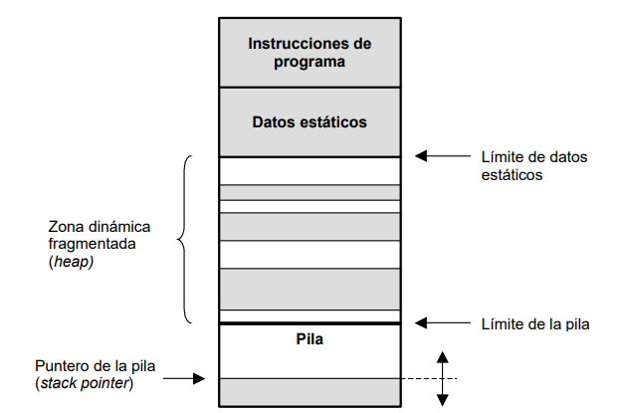
Asignación de memoria dinámica
Creación de variables anónimas -> se reserva espacio de memoria (Heap o montón).
El mecanismo de asignación-liberación de memoria durante la ejecución del programa hace que esta zona esté usualmente fragmentada.
Es posible que se agote su capacidad si no se liberan las partes utilizadas ya inservibles.
Se require:
Subalgoritmos predefinidos.
Algún tipo de dato

Slide 4
Clasificación
Lineales:
Pilas, colas, listas enlazadas
No lineales:
Árboles y grafos

Slide 5
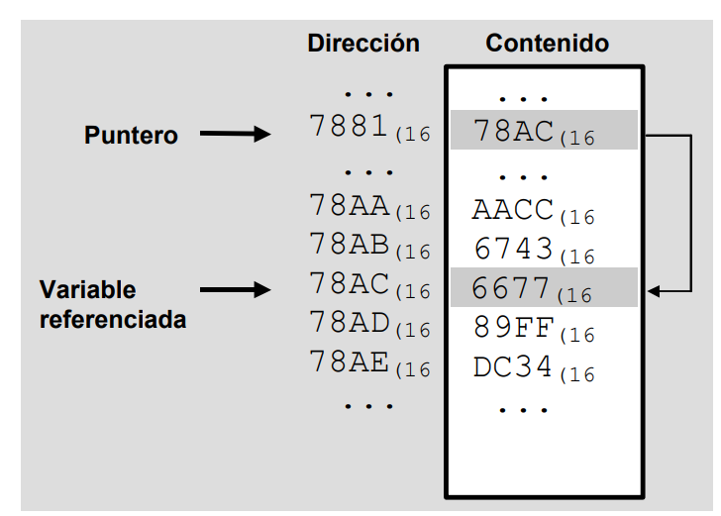
Punteros
Las variables de tipo puntero permiten referenciar datos dinámicos, es decir, estructuras de datos cuyo tamaño varía en tiempo de ejecución.
Considerar:
La variable referencia o apuntadora, de tipo puntero
La variable anónima referenciada o apuntada, de cualquier tipo, tipo que está asociado siempre al puntero.

Slide 6
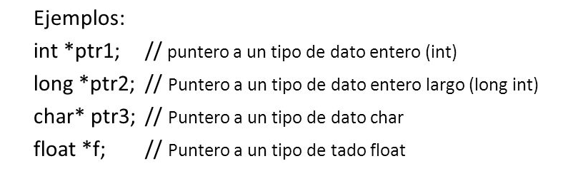
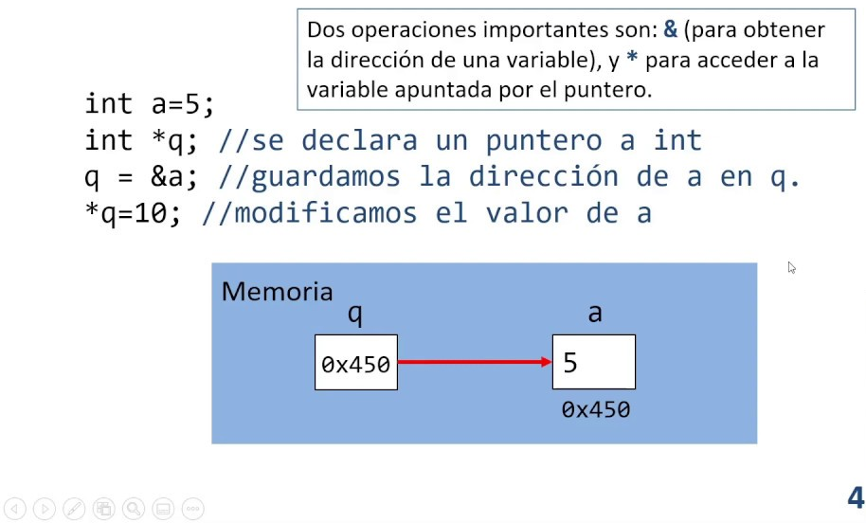
Uso de punteros
DECLARACIÓN
ASIGNACIÓN
Nota:
"&" = Dirección
"*" = Indirección

Slide 7
Gestión dinámica en C
Reserva y libera espacio de memoria para variables en tiempo de ejecución.
Devuelven void
Pedir memoria: malloc()
Liberar memoria: free()
Devuelven un dato definido
Reserva memoria: new[]
Elimina reserva de memoria: delete[]

Slide 8
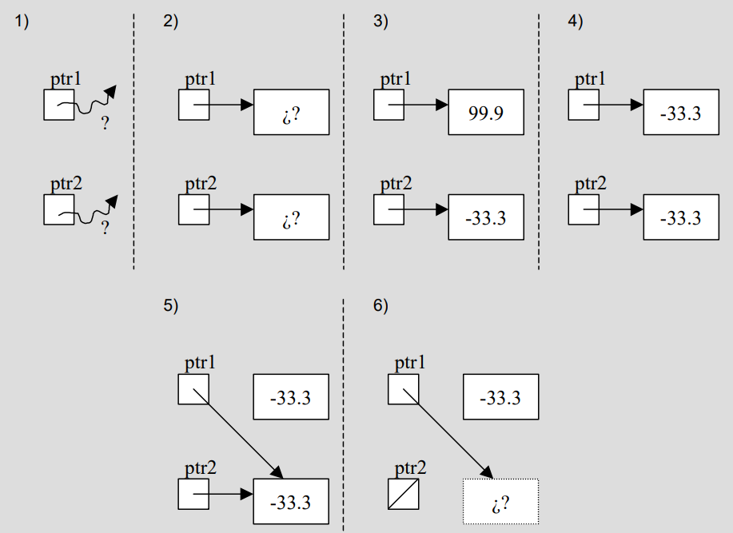
Ejemplo de gestión dinámica de memoria
Declaración de punteros
Reserva de memoria
Asignación a variable anónima
Asigna –333 al dato apuntado por ptr1
Asignación de punteros (pérdida de referencia)
Se libera la memoria a la que apunta ptr2

Slide 9

Bibliografía
http://www.lcc.uma.es/~fvn/EleProg/punteros_apuntes_y_ejercicios.pdf
https://sites.google.com/site/programacioniiuno/temario/unidad-1---manejo-de-memoria-dinmica/programacin-en-c-con-memoria-dinmica
https://cs.uwaterloo.ca/~cjmorlan/cs136/module-9.pdf

